Slide 1

HOUBY (výklad)
Ročník: | 3.
Vzdělávací oblast: | Člověk a jeho svět
Vzdělávací obor: | Prvouka
Tematický okruh: | Živá příroda
Téma: | Houby
Jméno autora: | Mgr. Zdeňka Halamová
Vytvořeno dne: | 21.3.2011
Metodický popis, (anotace): | Podpora výkladové hodiny (houby).
VY_32_INOVACE_06-46

Slide 2
HOUBY
Tvoří samostatnou skupinu živých organismů.
Neobsahují zeleň listovou.
Rozmnožují se výtrusy.
Živiny čerpají ze živých nebo odumřelých rostlin.

Slide 3
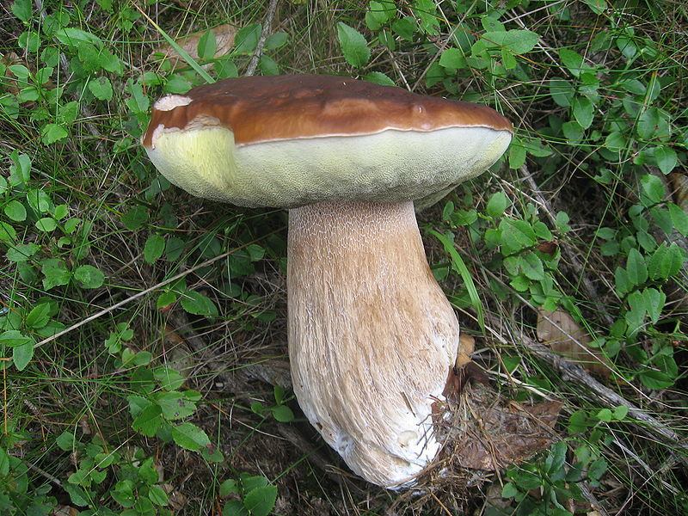
TĚLO HOUBY
klobouk
plodnice houby
výtrusy
třeň
podhoubí
Hřib smrkový

Slide 4
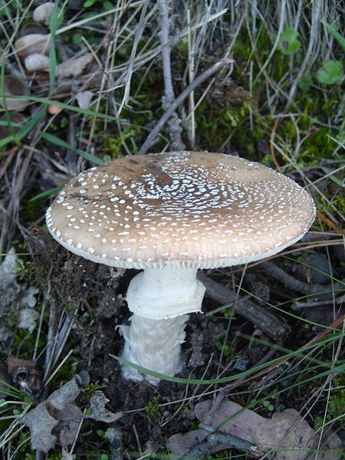
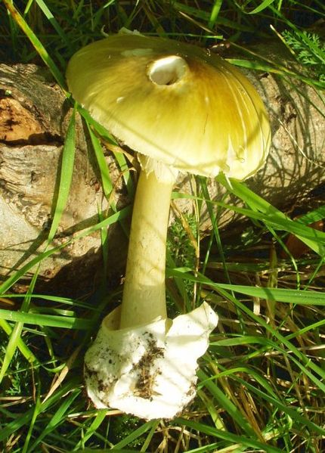
prstenec
pochva
Muchomůrka tygrovaná
Muchomůrka zelená

Slide 5
DRUHY HUB
Liší se velikostí, barvou i tvarem.
Houby:
  jedlé
  nejedlé
  jedovaté

Slide 6
JEDLÉ HOUBY
Sbíráme je.
Upravujeme je k jídlu:
  smaženice
  houbová polévka
  houbové řízky
  houbová omáčka

Slide 7
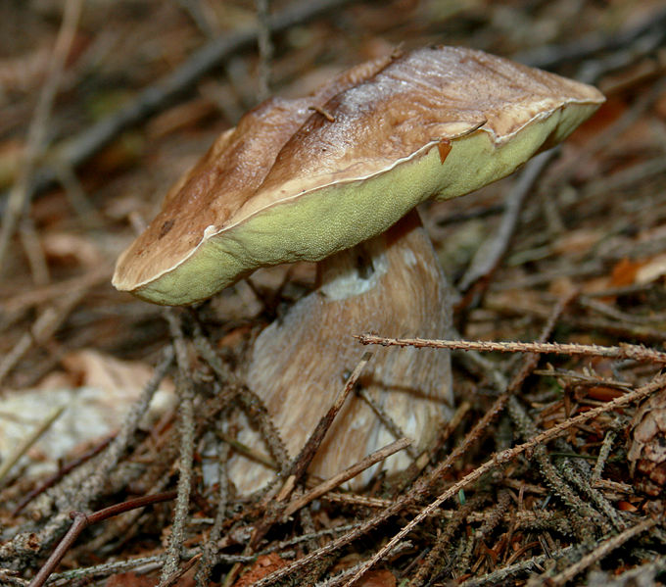
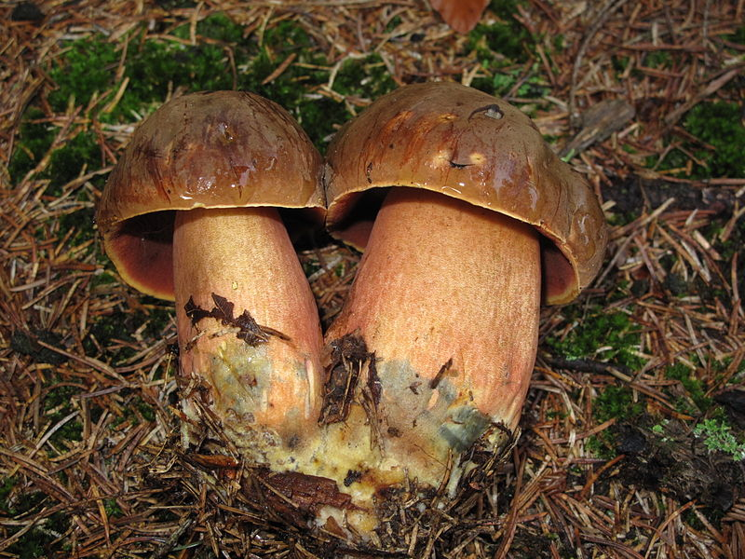
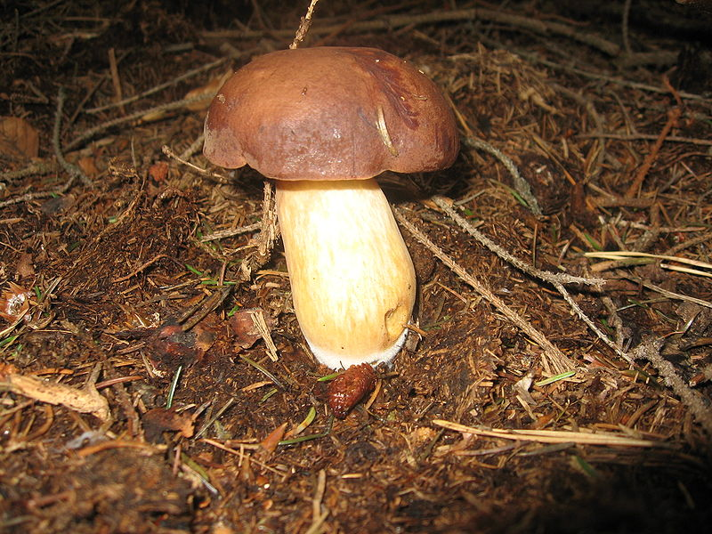
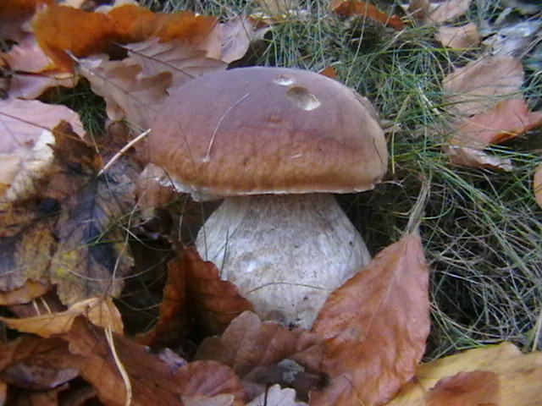
Hřib smrkový
Hřib kovář
Hřib hnědý
Hřib dubový

Slide 8
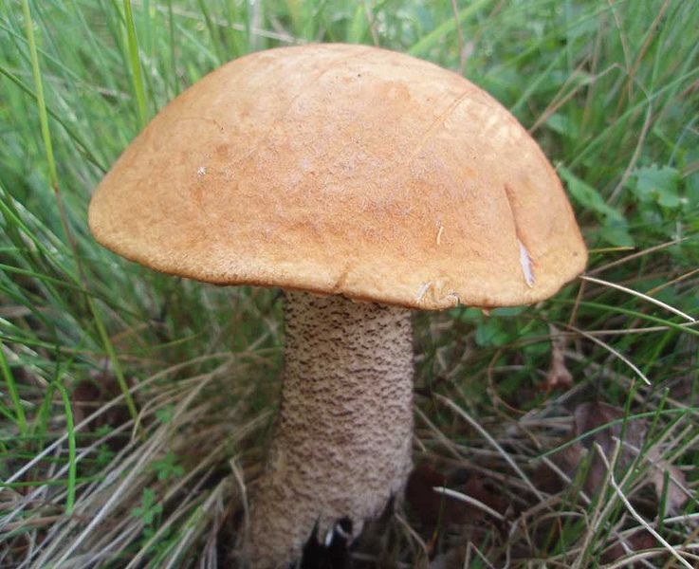
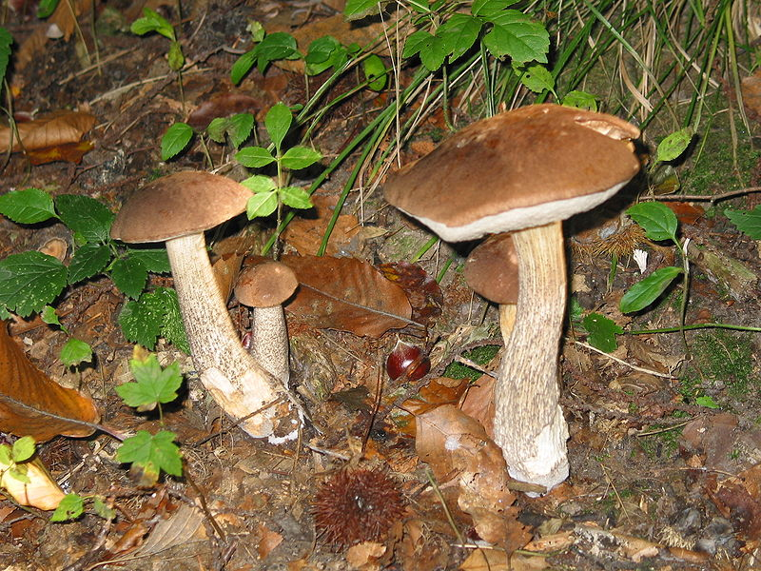
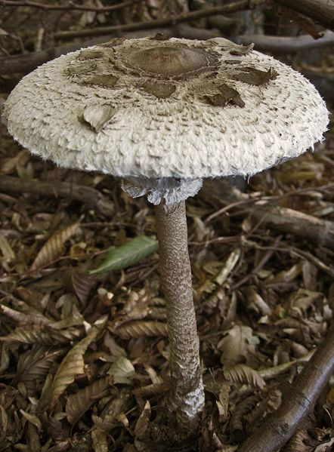
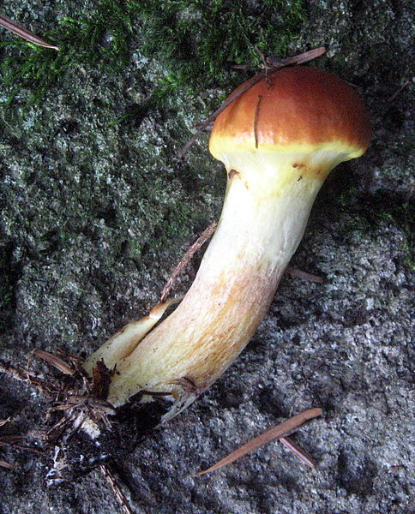
Křemenáč březový
Kozák březový
Klouzek sličný
Bedla vysoká

Slide 9
NEJEDLÉ HOUBY
Nevhodné k jídlu (nepříjemná chuť i vůně).
Nejsou jedovaté.

Slide 10
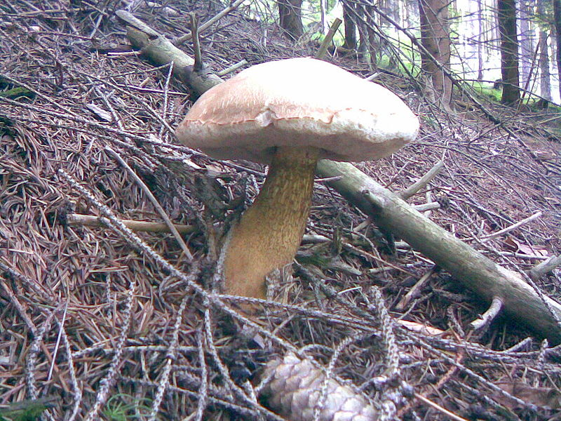

Hřib žlučník
Hadovka smrdutá

Slide 11
JEDOVATÉ HOUBY
Jsou nebezpečné.
Konzumace může způsobit vážné zdravotní problémy, dokonce i smrt.
Nesbírejte houby, které neznáte!

Slide 12
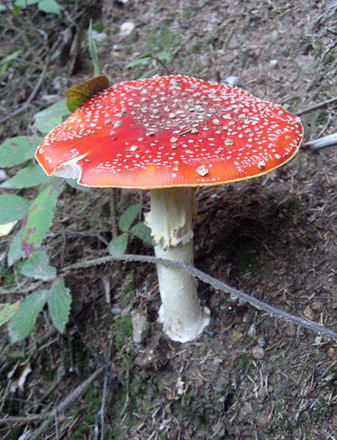
Muchomůrka červená
Muchomůrka zelená
Muchomůrka tygrovaná

Slide 13
PLÍSNĚ
Patří mezi houby.
Výroba plísňových sýrů (hermelín, niva).
Výroba antibiotik (penicilin).

Slide 14
Více obrázků hub najdeš zde:
http://houby.naturfoto.cz/

Slide 15
POUŽITÁ LITERATURA
ŠTIKOVÁ, Věra. PRVOUKA 3 : UČEBNICE PRO 3.ROČNÍK ZÁKLADNÍ ŠKOLY. Brno : Nová škola, 2006. 75 s. ISBN 80-7289-044-1.
MÜHLHAUSEROVÁ, Hana; SVOBODOVÁ, Jaromíra. PRVOUKA 2 : Učebnice pro 2. ročník základní školy. Brno : Nová škola, 2003. 63 s. ISBN 80-7289-034-4.
Wikimedia Commons [online]. 2003 [cit. 2011-03-18]. Dostupné z WWW: <http://commons.wikimedia.org/wiki/File:H%C5%99ib_smrkov%C3%BD.jpg>.
Wikimedia Commons [online]. 2003 [cit. 2011-03-18]. Dostupné z WWW: <http://commons.wikimedia.org/wiki/File:Amanita_pantherina_2007.JPG>.
Wikimedia Commons [online]. 2003 [cit. 2011-03-18]. Dostupné z WWW: <http://commons.wikimedia.org/wiki/File:Amanita_phalloides.jpg>.
Wikimedia Commons [online]. 2003 [cit. 2011-03-18]. Dostupné z WWW: <http://commons.wikimedia.org/wiki/File:H%C5%99ib_smrkov%C3%BD_2.jpg>.

Slide 16
Wikimedia Commons [online]. 2003 [cit. 2011-03-18]. Dostupné z WWW: <http://commons.wikimedia.org/wiki/File:H%C5%99ib_kov%C3%A1%C5%99_%2862%29.jpg>.
Wikimedia Commons [online]. 2003 [cit. 2011-03-18]. Dostupné z WWW: <http://commons.wikimedia.org/wiki/File:H%C5%99ib_hn%C4%9Bd%C3%BD.jpeg>.
Wikimedia Commons [online]. 2003 [cit. 2011-03-18]. Dostupné z WWW: <http://commons.wikimedia.org/wiki/File:H%C5%99ib_Dubov%C3%BD.JPG>.
Wikimedia Commons [online]. 2003 [cit. 2011-03-18]. Dostupné z WWW: <http://commons.wikimedia.org/wiki/File:K%C5%99emen%C3%A1%C4%8D_b%C5%99ezov%C3%BD.JPG>.
Wikimedia Commons [online]. 2003 [cit. 2011-03-18]. Dostupné z WWW: <http://commons.wikimedia.org/wiki/File:Leccinum_scabrum_JPG6.jpg>.
Wikimedia Commons [online]. 2003 [cit. 2011-03-18]. Dostupné z WWW: <http://commons.wikimedia.org/wiki/File:Bedla.jpg>.
Wikimedia Commons [online]. 2003 [cit. 2011-03-18]. Dostupné z WWW: <http://commons.wikimedia.org/wiki/File:Suillus_grevillei.JPG>.
Wikimedia Commons [online]. 2003 [cit. 2011-03-18]. Dostupné z WWW: <http://commons.wikimedia.org/wiki/File:Stipak.jpg>.

Slide 17
Wikimedia Commons [online]. 2003 [cit. 2011-03-18]. Dostupné z WWW: <http://commons.wikimedia.org/wiki/File:Phallus_impudicus.jpg>.
Wikimedia Commons [online]. 2003 [cit. 2011-03-18]. Dostupné z WWW: <http://commons.wikimedia.org/wiki/File:Amanita_muscaria_.jpg>.

